Slide 1
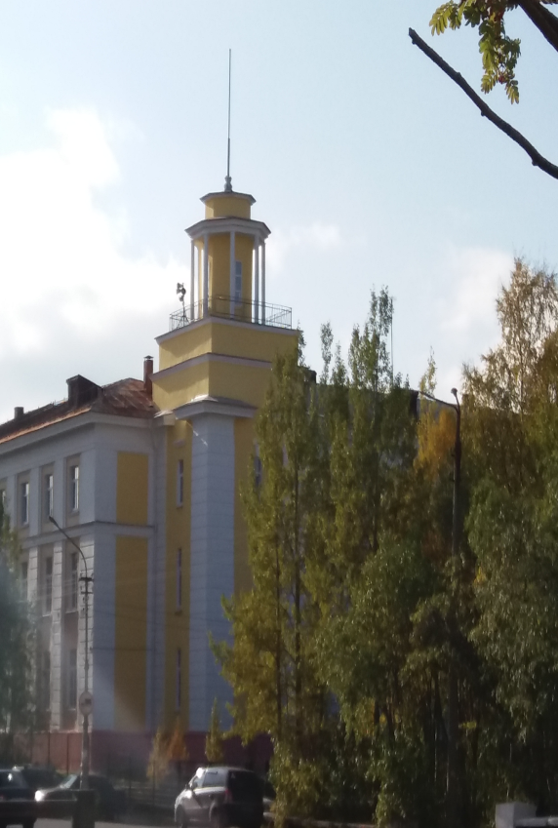
МОНЧЕГОРСКИЙ ПОЛИТЕХНИЧЕСКИЙ КОЛЛЕДЖ
ПРИЕМНАЯ
КАМПАНИЯ
2022 года

Slide 2
ВАЖНЫЕ ДАТЫ очная форма обучения
НАЧАЛО ПРИЕМА 25 апреля 2022
ЗАВЕРШЕНИЕ ПРИЕМА 15 августа 2022
ПРИ НАЛИЧИИ СВОБОДНЫХ МЕСТ ПРИЕМ ПРОДЛЕВАЕТСЯ ДО 25 НОЯБРЯ 2022

Slide 3
ОБЯЗАТЕЛЬНЫЕ ДОКУМЕНТЫ
1) Заявление
2)Копия паспорта (2,3 страница, прописка)
3) 4 фото 3х4
4)Медицинская справка формы №086/у
5)Документ об образовании (оригинал или ксерокопия)
6) Согласие на обработку персональных данных
По желанию абитуриента предоставляются дипломы победителя или призера олимпиад, соревнований и др.

Slide 4
КАК ПОДАТЬ ДОКУМЕНТЫ?
1.Лично в образовательную организацию по адресу:
г. Мончегорск, пр. Металлургов, д.1, каб.112
пн –пт, с 10-00 до 17-00,
перерыв на обед с 13-00 до 14-00
2. Через операторов почтовой связи общего пользования (далее - по почте) заказным письмом с уведомлением о вручении по адресу:
г. Мончегорск, пр. Металлургов, д.1, каб.112
3. В электронной форме с использованием функционала официального сайта Колледжа монпк.рф в информационно-телекоммуникационной сети «Интернет»

Slide 5
Очная форма обучения
на базе основного общего образования (9 классов)

Slide 6
Программы подготовки квалифицированных рабочих, служащих
Срок обучения – 2 года 10 месяцев
08.01.25 Мастер отделочных строительных и декоративных работ
квалификация: штукатур ↔ облицовщик-плиточник
13.01.10 Электромонтер по ремонту и обслуживанию электрооборудования (по отраслям)
квалификация: Электромонтер по ремонту и обслуживанию электрооборудования

Slide 7
Очная форма обучения
на базе основного общего образования (9 классов)

Slide 8
Программы подготовки специалистов среднего звена
Срок обучения – 3 года 10 месяцев
22.02.02 Металлургия цветных металлов
квалификация: техник (10187 Аппаратчик-гидрометаллург, 13321 Лаборант химического анализа, 19771 Электролизник водных растворов)
27.02.06 Оснащение средствами автоматизации технологических процессов и производств (по отраслям)
квалификация: техник (18494 Слесарь по контрольно-измерительным приборам и автоматике)
15.02.09 Аддитивные технологии
квалификация: техник-технолог (16045 Оператор станков с программным управлением)
08.02.04 Водоснабжение и водоотведение
Квалификация: техник (14571 Монтажник наружных трубопроводов)
15.02.12 Монтаж, техническое обслуживание и ремонт промышленного оборудования (по отраслям)
квалификация: техник-механик(18466 Слесарь механосборочных работ, 18559 Слесарь-ремонтник)
13.02.11 Техническая эксплуатация и обслуживание электрического и электромеханического оборудования (по отраслям)
квалификация: техник (19861 Электромонтер по ремонту и обслуживанию электрооборудования)
Срок обучения – 2 года 10 месяцев
38.02.04 Туризм
квалификация: специалист по туризму

Slide 9
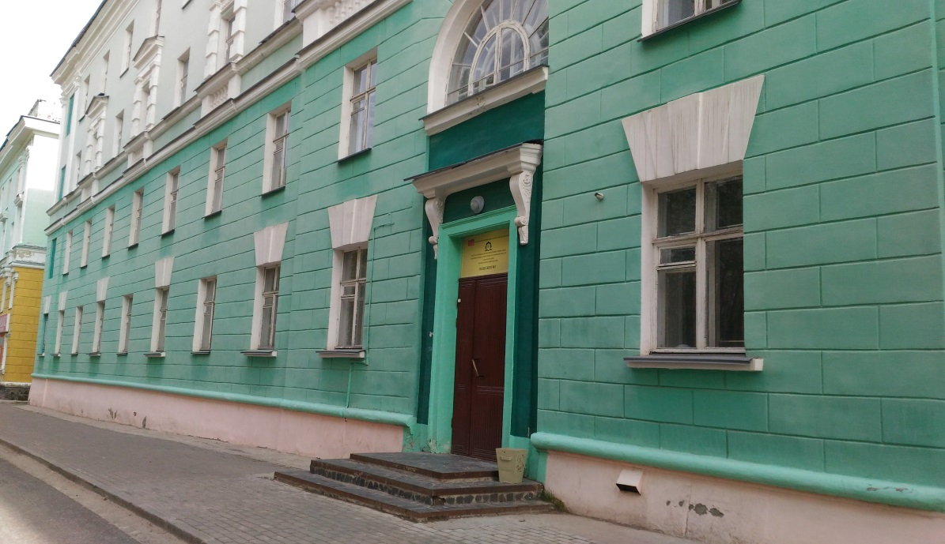
ИНОГОРОДНИМ ПРЕДОСТАВЛЯЕТСЯ ОБЩЕЖИТИЕ
В общежитии Мончегорского политехнического колледжа есть спортивный зал с тренажерами и возможностью заниматься фитнесом, теннисная комната, комната отдыха, арт-студия, где организовываются праздничные вечера и мероприятия, а также проводятся творческие занятия.
Создан студенческий Досуговый центр, цель которого - организация досуга молодежи в интересных формах.
Адрес: г. Мончегорск, проспект Металлургов, д.21
Телефон: (81536) 7-32-53
Количество мест: 35

Slide 10
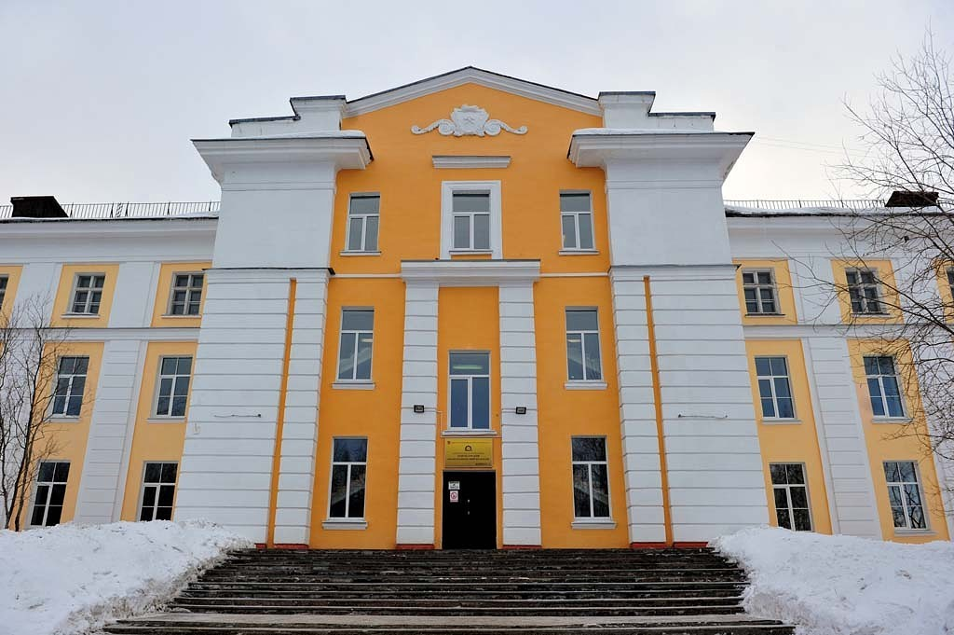
ДОБРО ПОЖАЛОВАТЬ
В МОНЧЕГОРСКИЙ ПОЛИТЕХНИЧЕСКИЙ КОЛЛЕДЖ!
Адрес: Мурманская область, г. Мончегорск, пр. Металлургов, д.1
Телефон приемной комиссии: 8(81536) 7-35-11
официальный сайт: монпк.рф

